Slide 1
awesome LLMs

Slide 2
What is LLM?
Preliminaries
LLMs
Resource
Pre-training
Adaptation Tuning
Emergent abilities
Utilization
4. The evolutionary tree of ChatGPT
5. Future
Contents

Slide 3
What is LLM?
Preliminaries
LLMs
Resource
Pre-training
Adaptation Tuning
Emergent abilities
Utilization
4. The evolutionary tree of ChatGPT
5. Future
Contents

Slide 4
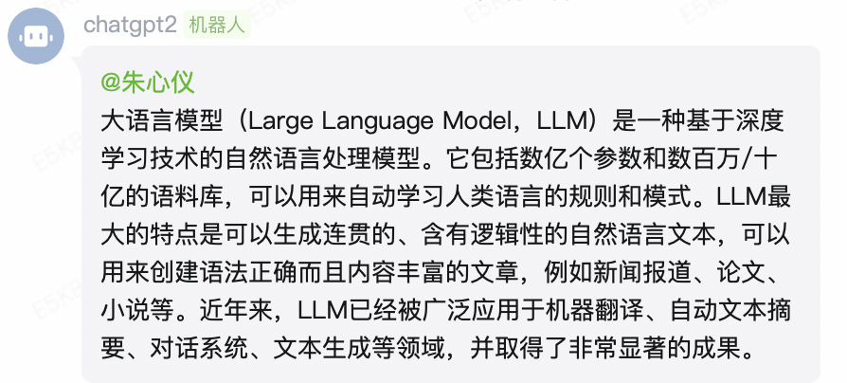
What is LLM?

Slide 5
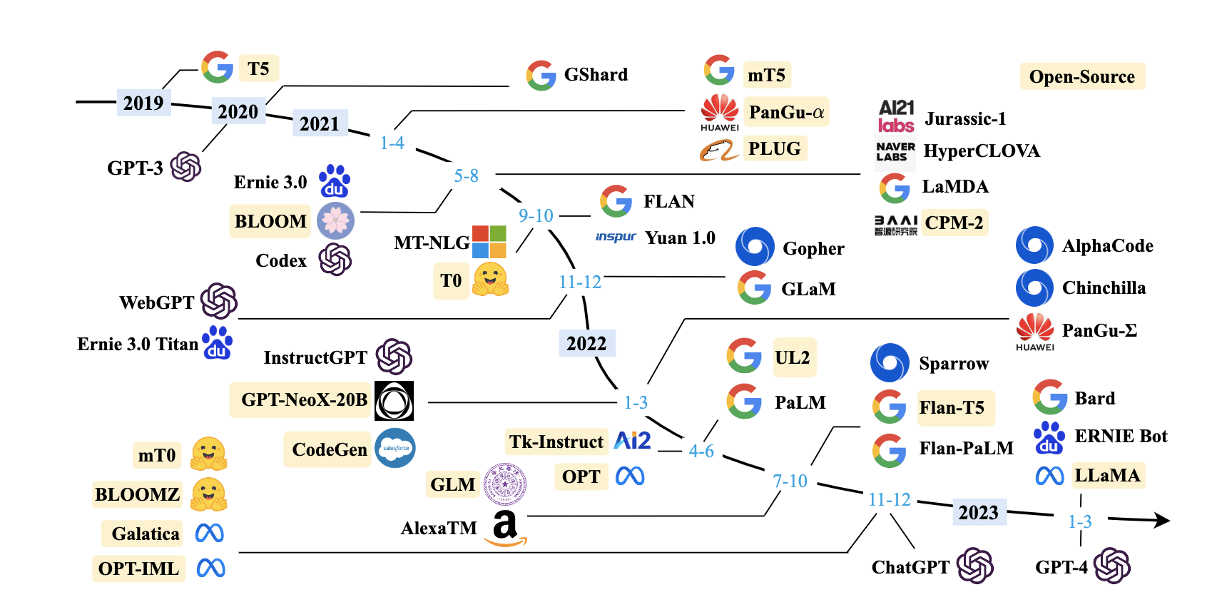
A timeline of existing large language models (having a size larger than 10B)

Slide 6
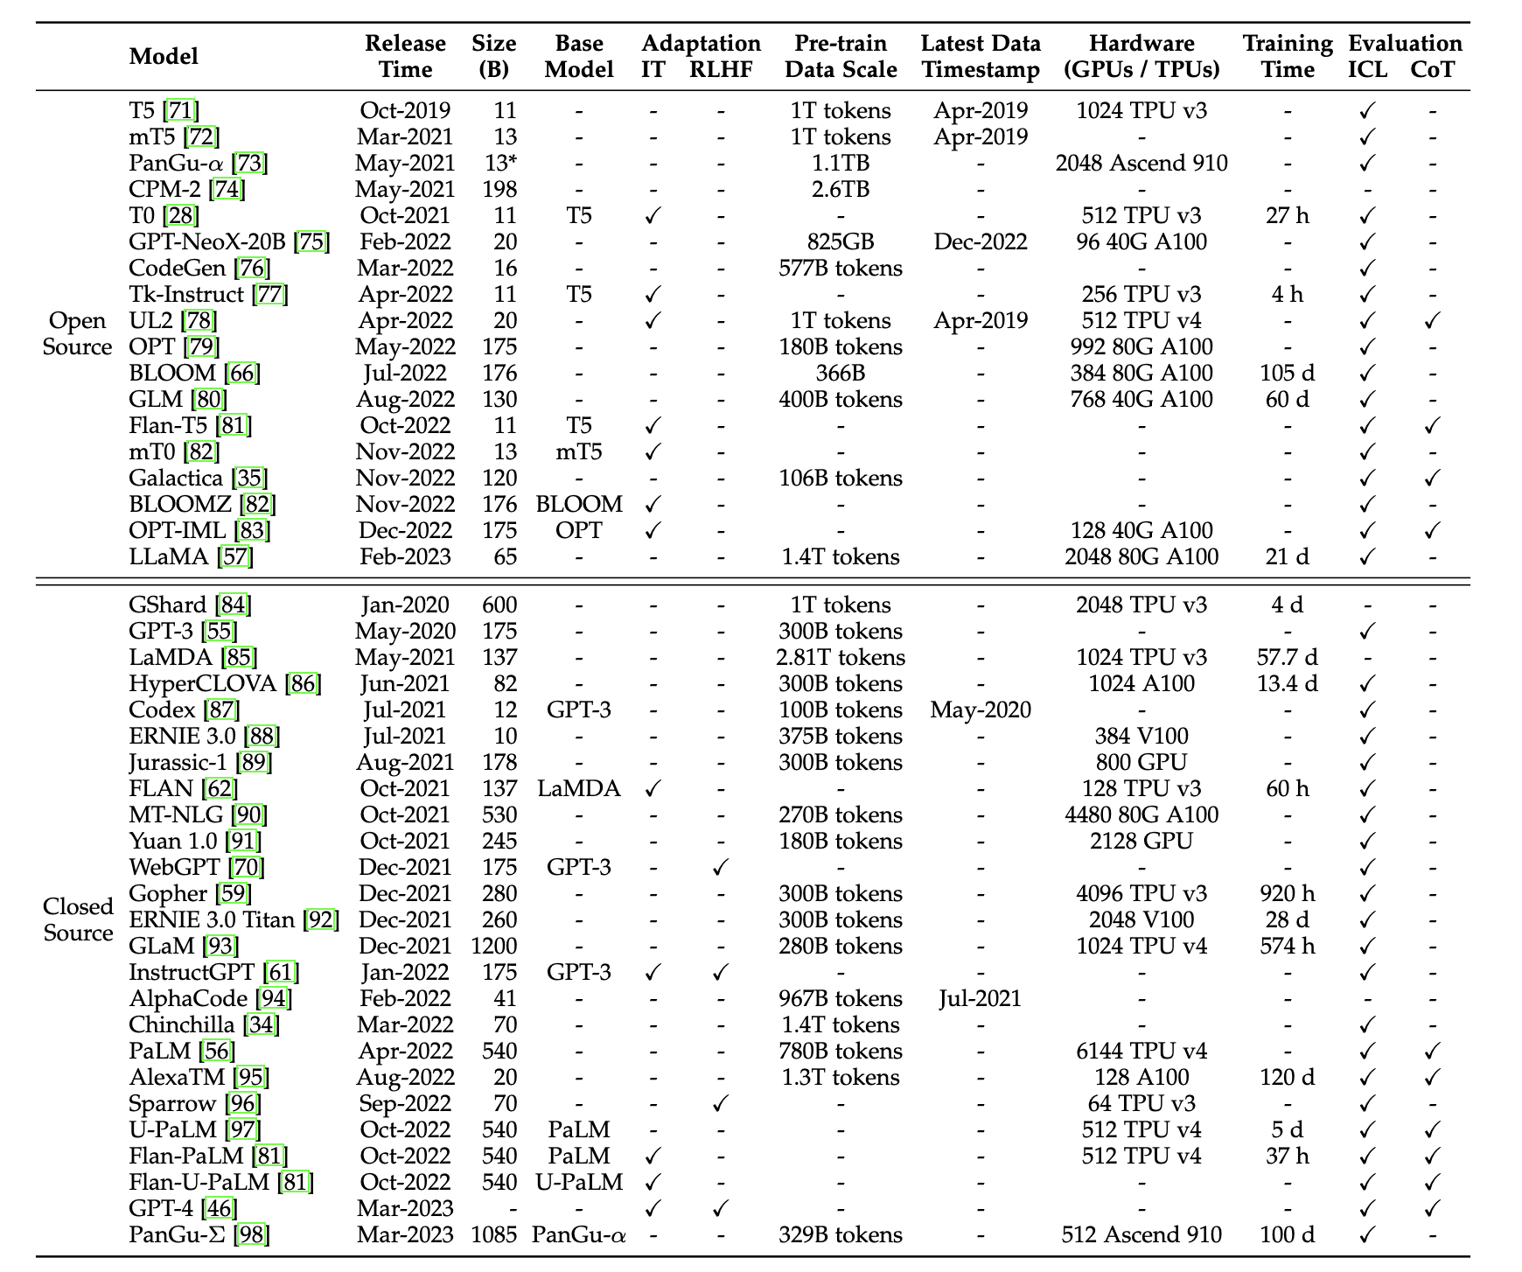
more details

Slide 7
What is LLM?
Preliminaries
LLMs
Resource
Pre-training
Adaptation Tuning
Emergent abilities
Utilization
4. The evolutionary tree of ChatGPT
5. Future
Contents

Slide 8
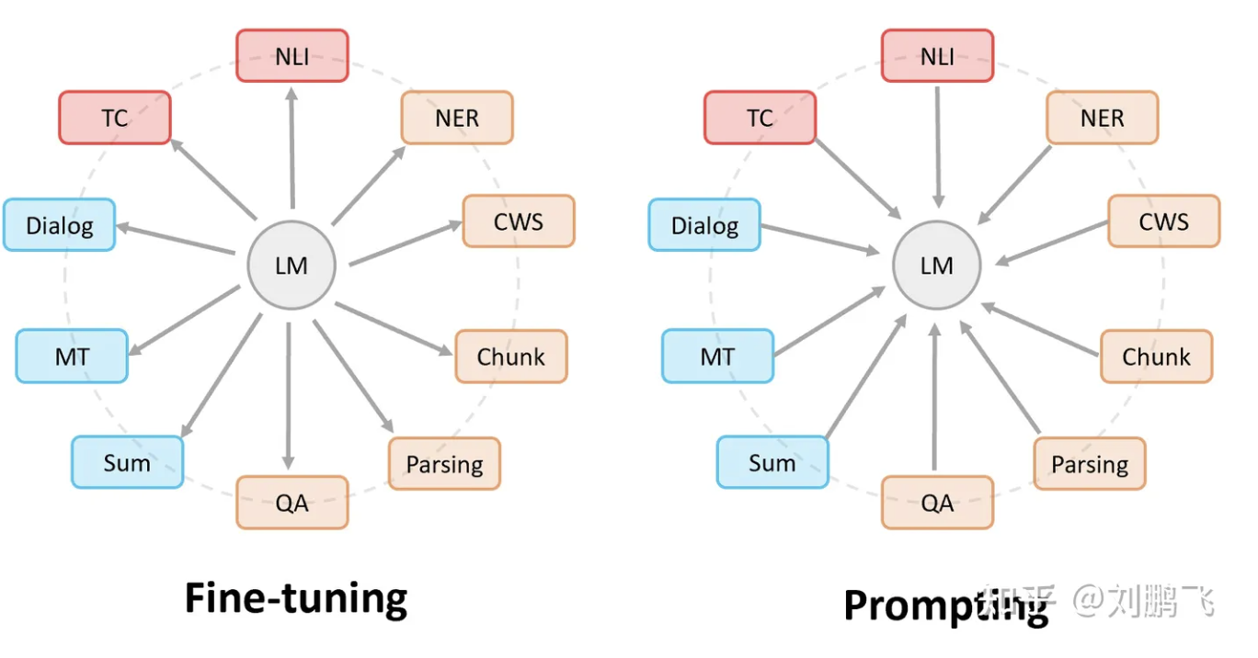
Two paradigms
第一范式：非神经网络时代的完全监督学习（特征工程）
第二范式：基于神经网络的完全监督学习（架构工程）
第三范式：预训练，精调范式（目标工程）
第四范式：预训练，提示，预测范式（Prompt工程）
SLM
(Statistical language model)
PLM
(Pre-trained language models)
LLM
(Large language models)
NLM
(Neural language models)
https://zhuanlan.zhihu.com/p/395115779
Notes:
第一范式指的是引入神经网络之前NLP领域的处理方法，提取出自然语言语料库中的一些特征，利用特定的规则或数学、统计学的模型来对特征进行匹配和利用，进而完成特定的NLP任务。常见的方法比如贝叶斯、veterbi算法、隐马尔可夫模型等等，来进行序列分类、序列标注等任务。
第二范式指的是神经网络引进之后，预训练模型出现之前NLP领域的研究方法，这类方法不用手动设置特征和规则，节省了大量的人力资源，但仍然需要人工设计合适的神经网路架构来对数据集进行训练。常见的方法比如CNN、RNN、机器翻译中的Seq2Seq模型等等。
第三范式指的是先在大的无监督数据集上进行预训练，学习到一些通用的语法和语义特征，然后利用预训练好的模型在下游任务的特定数据集上进行fine-tuning，使模型更适应下游任务。GPT、Bert、XLNet等模型都属于第三范式，其特点是不需要大量的有监督下游任务数据，模型主要在大型无监督数据上训练，只需要少量下游任务数据来微调少量网络层即可。
第四范式指的是将下游任务的建模方式重新定义，通过合适的prompt来实现直接在预训练模型上解决下游任务，这种模式需要极少量（甚至不需要）下游任务数据，使得小样本、零样本学习成为可能。

Slide 9
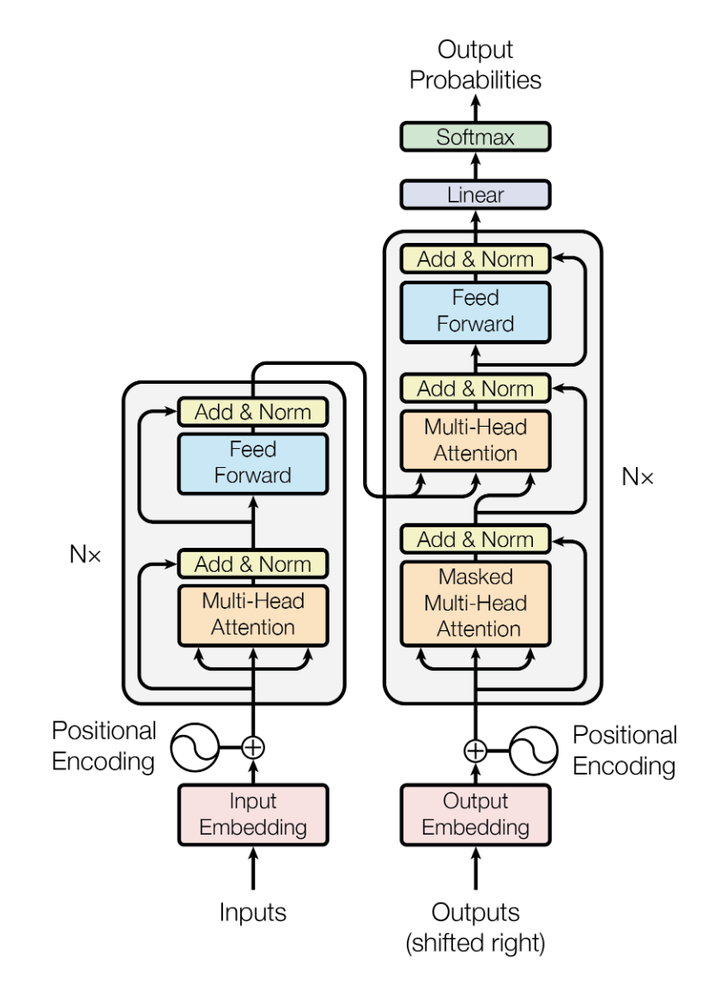
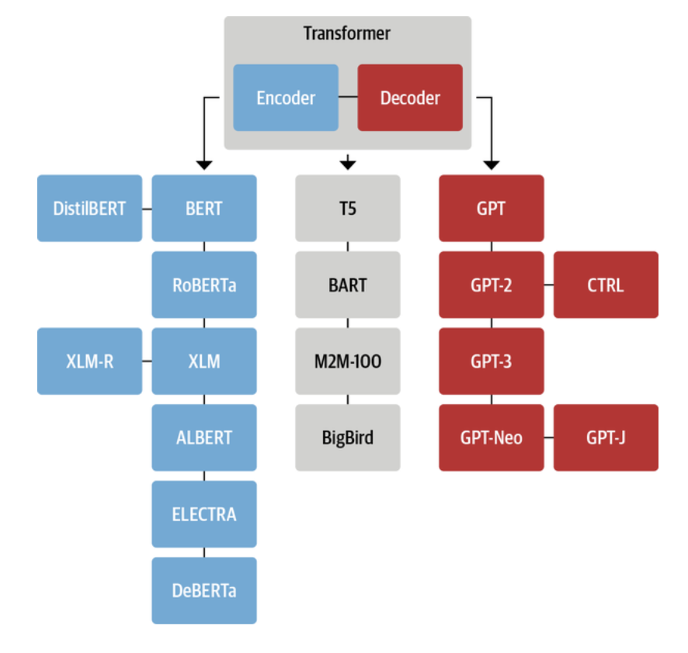
Three architectures
transformer
三种架构

Slide 10
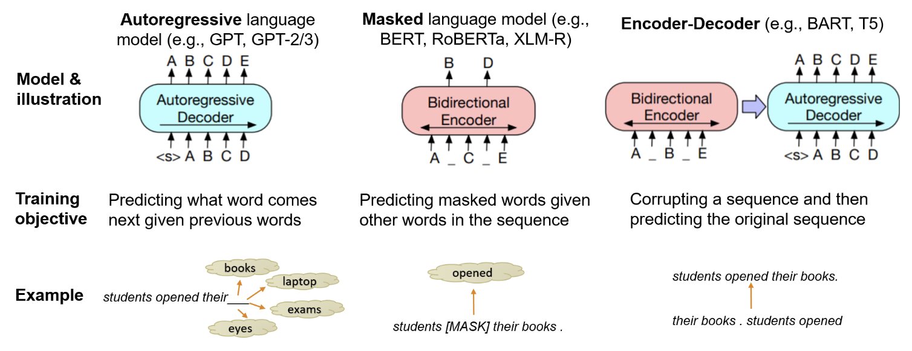
Three architectures
自回归语言模型 掩码语言模型 编解码器

Slide 11
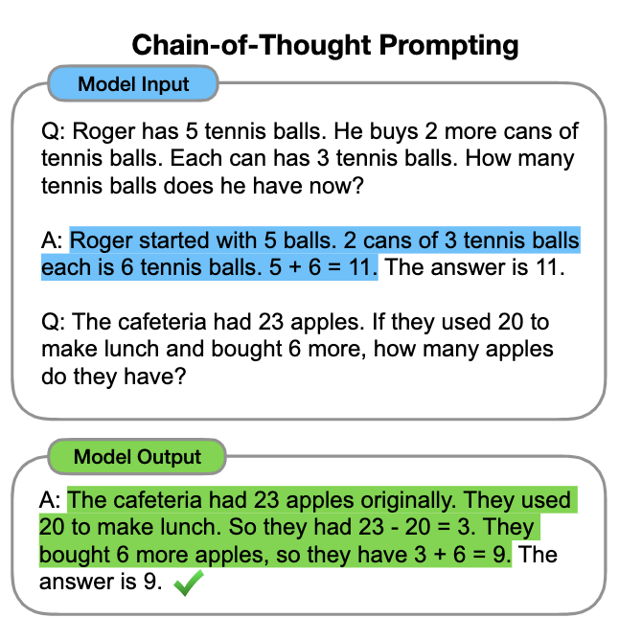
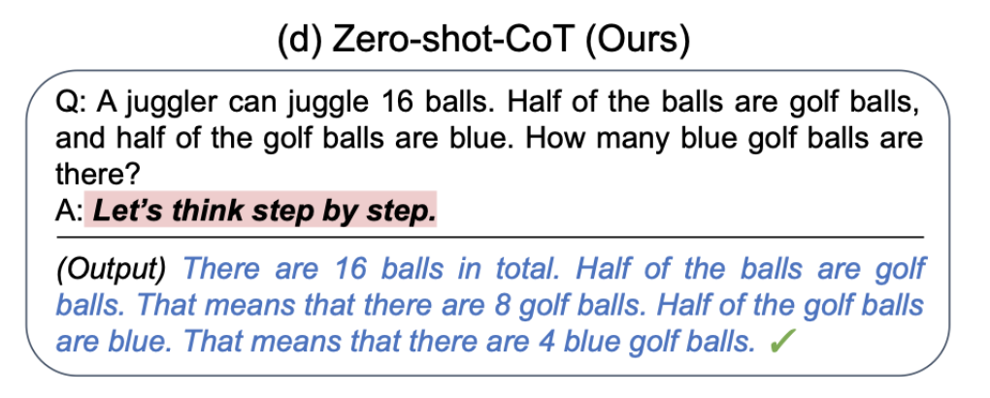
Few-shot Zero-shot
Zero-shot：没有标注数据
Few-shot：少量标注数据
举个例子 🌰

Slide 12
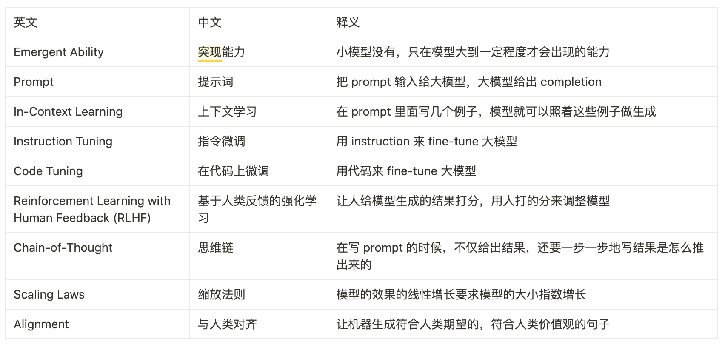
Some terms

Slide 13
What is LLM?
Preliminaries
LLMs
Resource
Pre-training
Adaptation Tuning
Emergent abilities
Utilization
4. The evolutionary tree of ChatGPT
5. Future
Contents

Slide 14
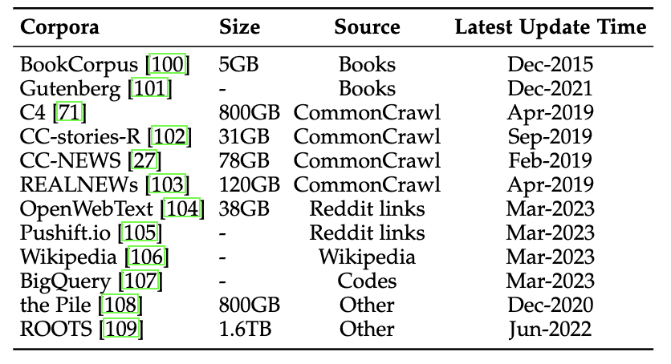
Resource
Publicly Available Model Checkpoints or APIs
Models with Tens of Billions of Parameters: LLaMA、mT5、 T0、GPT-NeoX-20B、CodeGen 、 UL2……
Models with Hundreds of Billions of Parameters: OPT、 OPT-IML 、BLOOM、BLOOMZ、GLM、Galactica
Public API of LLMs: GPT-3 series、GPT-3.5 series
Commonly Used Corpora
Library Resource
Transformers、DeepSpeed 、Megatron-LM……
PyTorch、 TensorFlow、 MXNet、PaddlePaddle……

Slide 15
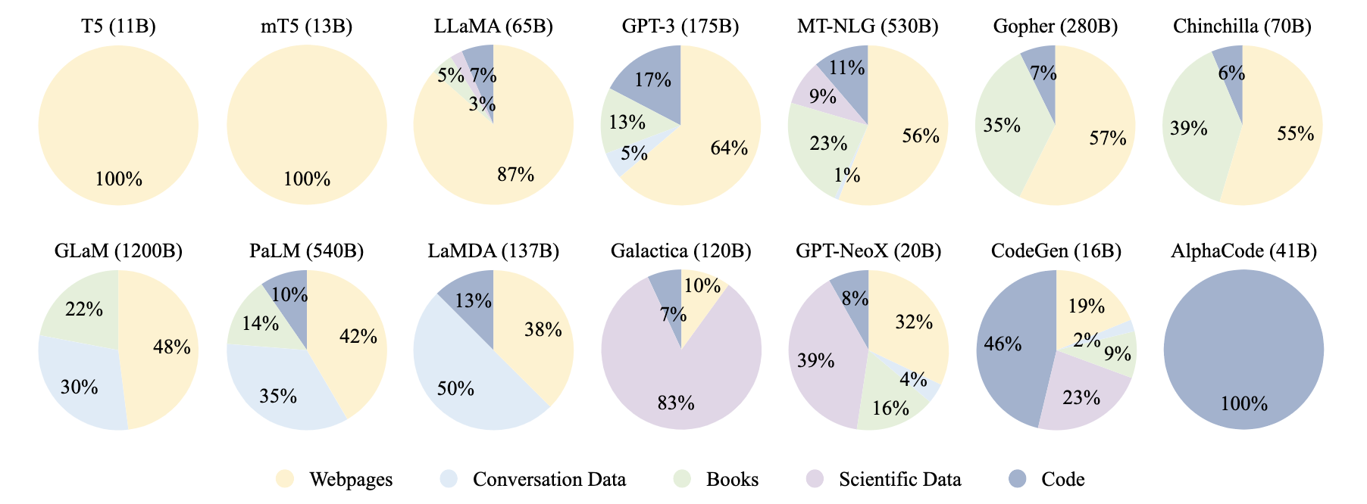
Pre-training—— Data Collection
预训练语料库的规模和质量是 LLMs 获得强大能力的基础
部分 LLMs 训练数据分布：

Slide 16
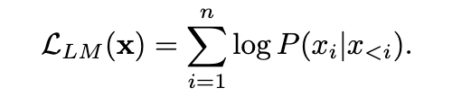
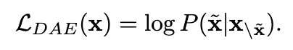
Pre-training—— Architecture

Slide 17
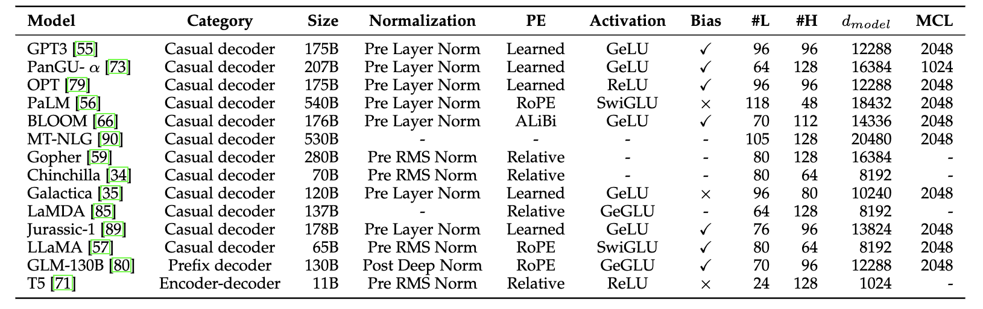
Pre-training—— Architecture
Casual decoder：GPT-3 成功地证明了 casual decoder 架构的有效性，也展示了 LLM 惊人的零样本和少样本泛化能力。到目前为止，casual decoder已被各种现有的 LLM 广泛采用作为 LLM 的体系结构。
Scaling law： GPT1、GPT2 并没有表现出 GPT3 一样的强大能力，似乎证明扩大模型大小、数据集大小和总计算量 对 casual decoder 的性能提升具有显著影响。

Slide 18
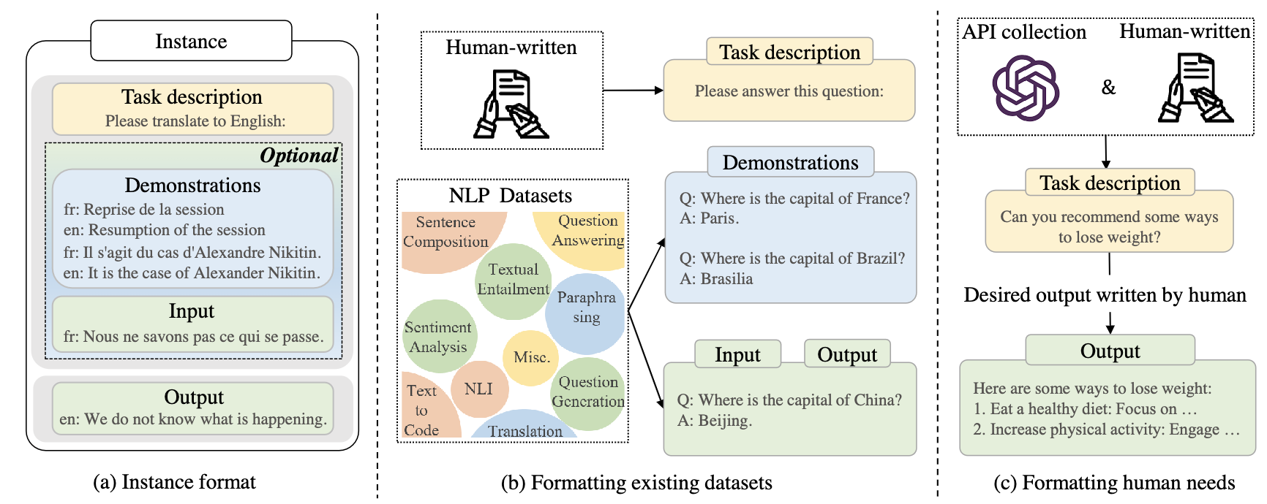
Adaptation-tuning—— Instruction Tuning
实例获取的两种方式
指令调优：在自然语言形式的格式化实例集合上微调预训练 LLMs 的方法（监督微调 & 多任务prompt learning）
收集或构建指令格式的实例
使用这些格式化实例以监督学习方式微调 LLMs
在指令调优后，LLMs 展示出卓越的能力，并泛化出能解决未见过的任务的能力，即使在多语言环境中也是如此。

Slide 19
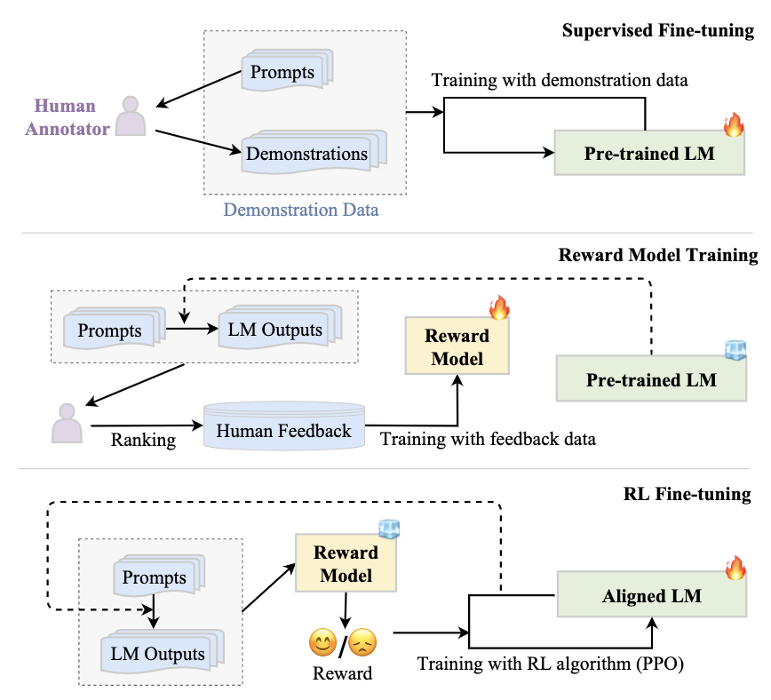
Adaptation-tuning—— Alignment Tuning
对齐标准：
Helpfulness
Honesty
Harmlessness
人类反馈收集方法：
Ranking-based collection
Question-based collection
Rule-based collection
对齐的关键步骤

Slide 20
Adaptation-tuning
Instruction Tuning
为了提高或解锁 LLMs 的能力
为了使 LLMs 的行为与人类的价值观或偏好一致
Alignment Tuning

Slide 21
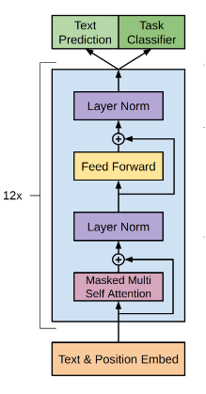
Emergent abilities of LLM —— In-context learning
回顾 GPT 家族
GPT (117M parameters; Radford et al., 2018)
• Transformer decoder with 12 layers.
• Trained on BooksCorpus: over 7000 unique books (4.6GB text).
Showed that language modeling at scale can be an effective pretraining technique for downstream tasks like natural language inference.
2018-GPT: Improving Language Understanding by Generative Pre-Training
Notes:
使用预训练+微调，在NLI，QA，语义相似度计算，文本分类四种NLU任务上测试，获得12个任务中的9个SOTA。表明大规模语言建模可以成为下游任务(如自然语言推理)的有效预训练技术。

Slide 22
Emergent abilities of LLM —— In-context learning
回顾 GPT 家族
GPT-2 (1.5B parameters; Radford et al., 2019)
• Same architecture as GPT, just bigger (117M -> 1.5B)
• But trained on much more data: 4GB -> 40GB of internet text data (WebText)
• Unsupervised Multi-task Learning
showed zero-shot learning : the ability to do many tasks with no examples, and no gradient updates
机器翻译任务：translate to french, { english text }, { french text } 阅读理解任务：answer the question, { document }, { question }, { answer }
2019-GPT2: Language Models are Unsupervised Multitask Learners
Notes:
不论是 GPT-1 还是 BERT，NLP 任务中比较主流的 pre-train + fine-tuning 始终还是需要一定量的下游任务有监督数据去进行额外的训练，在模型层面也需要额外的模块去进行预测，仍然存在较多人工干预的成本。GPT-2 想彻底解决这个问题，通过 zero-shot，在迁移到其他任务上的时候不需要额外的标注数据，也不需要额外的模型训练。
在 GPT-1 中，下游任务需要对不同任务的输入序列进行改造，在序列中加入了开始符、分隔符和结束符之类的特殊标识符，但是在 zero-shot 前提下，我们无法根据不同的下游任务去添加这些标识符，因为不进行额外的微调训练，模型在预测的时候根本不认识这些特殊标记。所以在 zero-shot 的设定下，不同任务的输入序列应该与训练时见到的文本长得一样，也就是以自然语言的形式去作为输入，例如下面两个任务的输入序列是这样改造的：
机器翻译任务：translate to french, { english text }, { french text } 阅读理解任务：answer the question, { document }, { question }, { answer }
所以 GPT-2 的核心思想就是，当模型的容量非常大且数据量足够丰富时，仅仅靠语言模型的学习便可以完成其他有监督学习的任务，不需要在下游任务微调。

Slide 23
Emergent abilities of LLM —— In-context learning
GPT-3 (175B parameters; Brown et al., 2020)
• Another increase in size (1.5B -> 175B)
• and data (40GB -> over 600GB) ：CommonCrawl, WebText, Books1, Books2 Wikipedia...
In-context learning：为语言模型提供自然语言指令和多个任务实例，模型可以为测试实例生成预期的输出，而不需要额外的训练或梯度更新
2020-GPT3: Language Models are Few-Shot Learners
Notes:
GPT-3 是为了解决效果上的问题而提出的。GPT-3 不再去追求那种极致的不需要任何样本就可以表现很好的模型，而是考虑像人类的学习方式那样，仅仅使用极少数样本就可以掌握某一个任务。

Slide 24
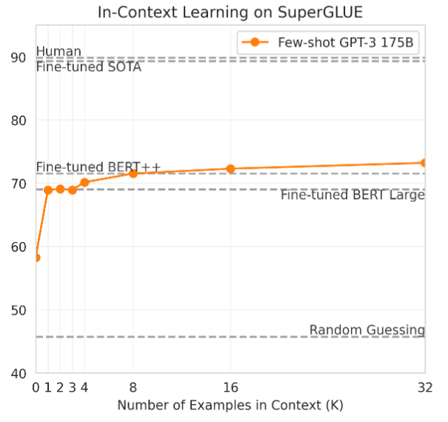
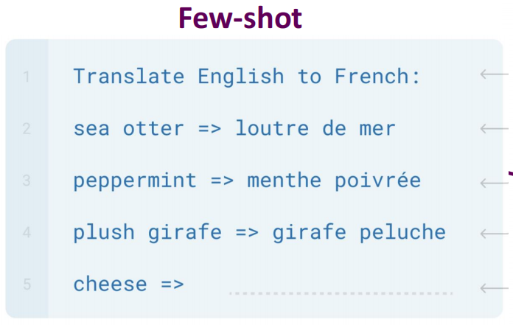
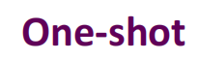
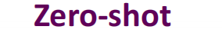
Emergent abilities of LLM —— In-context learning
Few-shot in-context learning

Slide 25
Emergent abilities of LLM —— Instruction following
通过对 自然语言描述格式化 （即指令）的多任务混合数据集进行微调，LLM 在以指令形式描述的 未见过（unseen）的任务上表现良好 。
有了这种能力，LLM 能够在不使用显式示例的情况下通过理解任务指令来执行新任务，泛化能力大大提高。

Slide 26
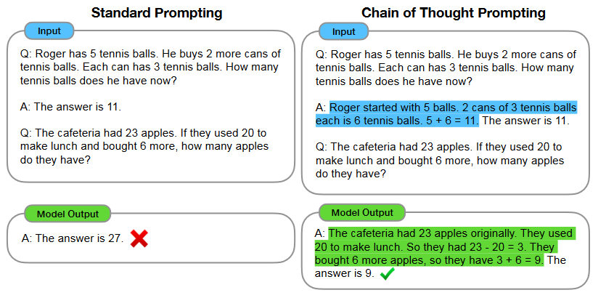
Emergent abilities of LLM—— Chain-of-thought (CoT)
2022Arxiv-Chain-of-Thought Prompting Elicits Reasoning in Large Language Models

Slide 27
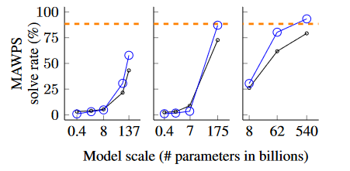
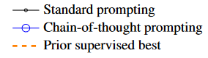
Emergent abilities of LLM—— Chain-of-thought (CoT)
Chain-of-thought prompting is an emergent property of model scale !

Slide 28
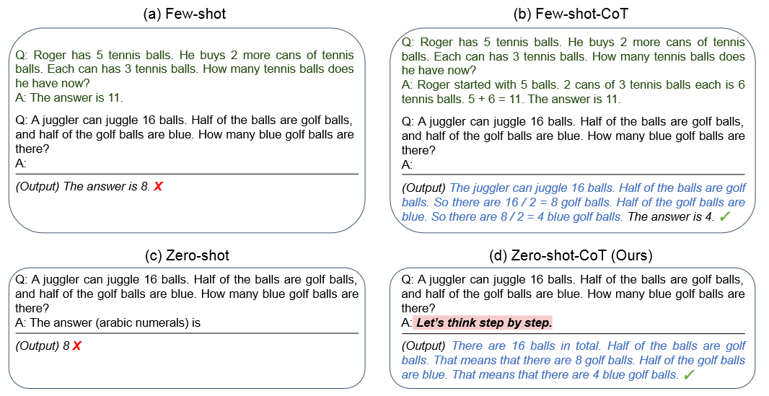
Emergent abilities of LLM—— Chain-of-thought (CoT)
More interesting：
Zero-shot CoT: Let’s think step by step.
2022NeurIPS-Large Language Models are Zero-Shot Reasoners

Slide 29
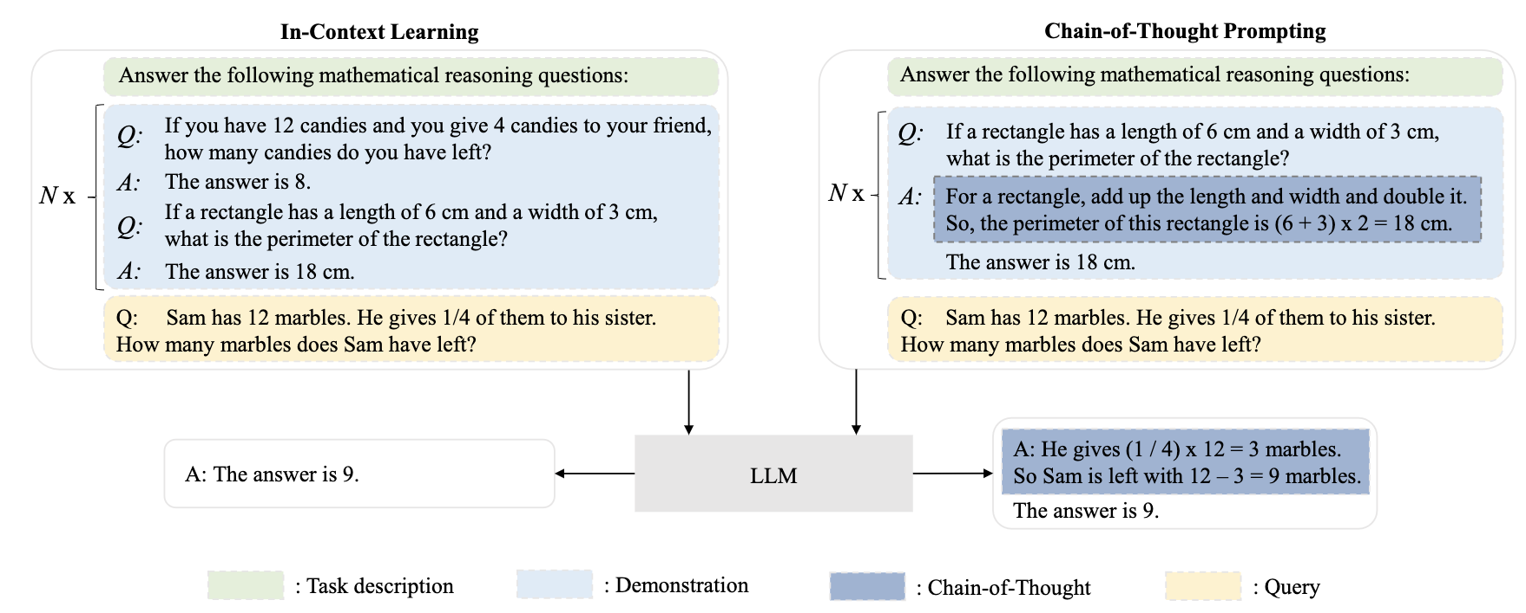
Utilization
在预训练 + 适应性调整之后，使用 LLMs 的一个主要方法是为解决各种任务设计合适的 prompt 。
上下文学习（in-context learning，ICL）：以自然语言文本的形式制定了任务描述或演示。
思维链（chain of thought，CoT）：通过将一系列中间推理步骤纳入 prompt 中来加强上下文学习。

Slide 30
What is LLM?
Preliminaries
LLMs
Resource
Pre-training
Adaptation Tuning
Emergent abilities
Utilization
4. The evolutionary tree of ChatGPT
5. Future
Contents

Slide 31
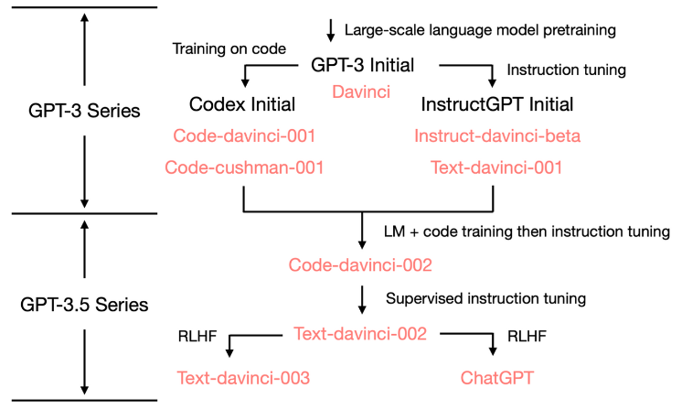
The evolutionary tree of ChatGPT
符尧-拆解追溯 GPT-3.5 各项能力的起源

Slide 32
The evolutionary tree of ChatGPT
2020.7 GPT3 Initial
(davinci)
+ Generation
+ World Knowledge
+ In-context Learning
训练方法：语言建模
大部分的能力已经存在于模型中，尽管表面上看起来很弱
2020Arxiv-Language Models are Few-Shot Learners
Notes:
初代GPT-3展示了三个重要能力：
语言生成：遵循提示词（prompt），然后生成补全提示词的句子 (completion)。这也是今天人类与语言模型最普遍的交互方式。
上下文学习 (in-context learning): 遵循给定任务的几个示例，然后为新的测试用例生成解决方案。很重要的一点是，GPT-3虽然是个语言模型，但它的论文几乎没有谈到“语言建模” (language modeling) —— 作者将他们全部的写作精力都投入到了对上下文学习的愿景上，这才是 GPT-3的真正重点。
世界知识 (world knowledge)：包括事实性知识 (factual knowledge) 和常识 (commonsense)。
基本上，以上三种能力都来自于大规模预训练：在有3000亿单词的语料上预训练拥有1750亿参数的模型（ 训练语料的60%来自于 2016 - 2019 的 C4 + 22% 来自于 WebText2 + 16% 来自于Books + 3%来自于Wikipedia）。其中：
语言生成的能力来自于语言建模的训练目标 (language modeling)。
世界知识来自 3000 亿单词的训练语料库（不然还能是哪儿呢）。
模型的 1750 亿参数是为了存储知识，Liang et al. (2022) 的文章进一步证明了这一点。 他们的结论是，知识密集型任务的性能与模型大小息息相关。
上下文学习的能力来源及为什么上下文学习可以泛化，**仍然难以溯源。**直觉上，这种能力可能来自于同一个任务的数据点在训练时按顺序排列在同一个 batch 中。然而，很少有人研究为什么语言模型预训练会促使上下文学习，以及为什么上下文学习的行为与微调 (fine-tuning) 如此不同。

Slide 33
The evolutionary tree of ChatGPT
2021.7 Codex Initial
(code-cushman-001)
+ Code Understanding
+ Code Generation
训练方法：在代码上进行训练
2021Arxiv-Evaluating Large Language Models Trained on Code

Slide 34
The evolutionary tree of ChatGPT
2022.3 InstructGPT Initial
(davinci-instruct-beta; text-davinci-001)
+ Follow Human Instruction
+ generalize to unseen task
训练方法：指令微调
2022Arxiv-Training language models to follow instructions with human feedback

Slide 35
The evolutionary tree of ChatGPT
2022.4-7 Codex (code-davinci-002)
+ Code Understanding
+ Code Generation
+ Complex Reasoning / Chain of Thought
+ long-term dependency (probably)
训练方法：在代码+文本上进行训练 在指令上进行微调
可能是GPT3.5系列最强大的模型
2021Arxiv-Evaluating Large Language Models Trained on Code

Slide 36
The evolutionary tree of ChatGPT
2022.5-6 text-davinci-002
+ Follow Human Instruction
- In-context learning
- Reasoning
+ Zero-shot generation
训练方法：监督学习版的指令微调
通过牺牲上下文学习换取零样本生成的能力

Slide 37
The evolutionary tree of ChatGPT
2022.11 text-davinci-003
+ Follow human value
+ More detailed generation
+ in-context learning
+ zero-shot generation
训练方法：强化学习版的指令微调
和002模型相比，和人类更加对齐，并且更少的性能损失

Slide 38
The evolutionary tree of ChatGPT
2022.11 ChatGPT
+ Follow human value
+ More detailed generation
+ Reject questions beyond its knowledge
+ Model dialog context
- In-context learning
训练方法：使用对话数据进行强化学习指令微调
通过牺牲上下文学习的能力换取建模对话历史的能力

Slide 39
What is LLM?
Preliminaries
LLMs
Resource
Pre-training
Adaptation Tuning
Emergent abilities
Utilization
4. The evolutionary tree of ChatGPT
5. Future
Contents

Slide 40
GPT n
文心一言
斯坦福羊驼——学术版开源实现 https://github.com/tatsu-lab/stanford_alpaca
HuggingGPT : Leveraging LLMs to Solve Complex AI Tasks with Hugging Face Models
AutoGPT : Everything You Need To Know

Slide 41
Thanks！

